Slide 1

«Помоги себе сам»
тренинг для релаксации и снятия
напряжения

Slide 2


Slide 3
Исследования состояния здоровья педагогов Сибирского федерального округа:
около 60 % педагогов имеют нервно-психические нарушения,
25 % - страдают теми или иными хроническими заболеваниями,
42 % - имеют избыточный вес.

Slide 4
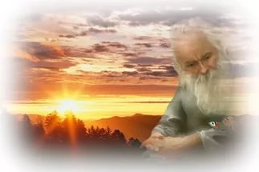

Советы древних мудрецов:
Самое большое препятствие - Страх
Самый опасный человек - Лжец
Самое коварное чувство - Зависть
Самый красивый поступок - Простить
Самая лучшая защита - Улыбка
Надо радоваться жизни,
как бы тяжела она ни была!

Slide 5


Slide 6
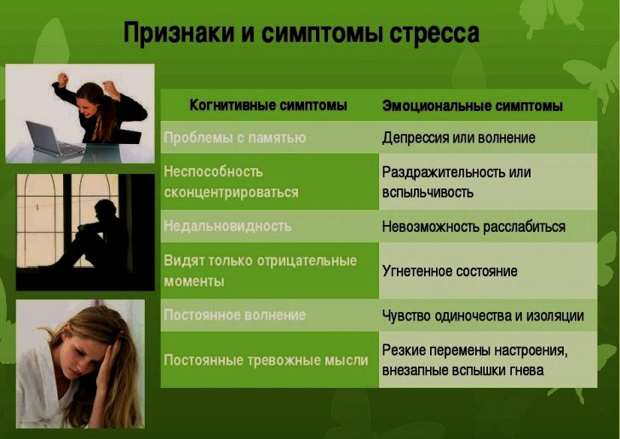

Slide 7
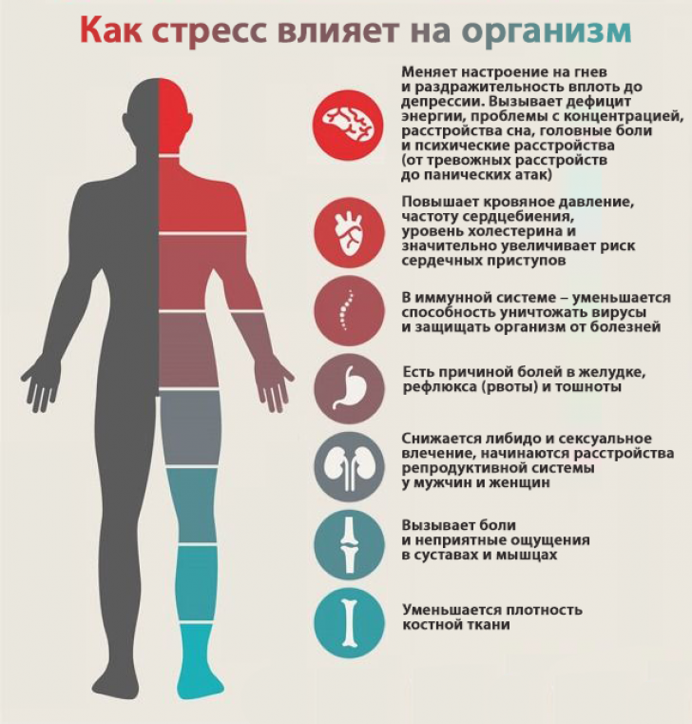

Slide 8
Тест на определение эмоционального состояния
1) Я всегда стремлюсь делать работу до конца, но часто не успеваю и вынуждена наверстывать упущенное.
2) Когда я смотрю на себя в зеркало, я замечаю следы усталости и переутомления на своем лице.
3) На работе и дома – сплошные неприятности.
4) Я очень часто раздражаюсь по мелочам.
5) Меня беспокоит будущее.
6) Вокруг происходят такие перемены, что голова идет кругом. Хорошо бы, если бы все не так стремительно менялось.
7) Мне трудно расслабиться после напряженного дня.
8) Я люблю семью и друзей, но часто вместе с ними я чувствую скуку и пустоту.
9) В жизни я ничего не достигла и часто испытываю разочарование в самой себе.

Slide 9
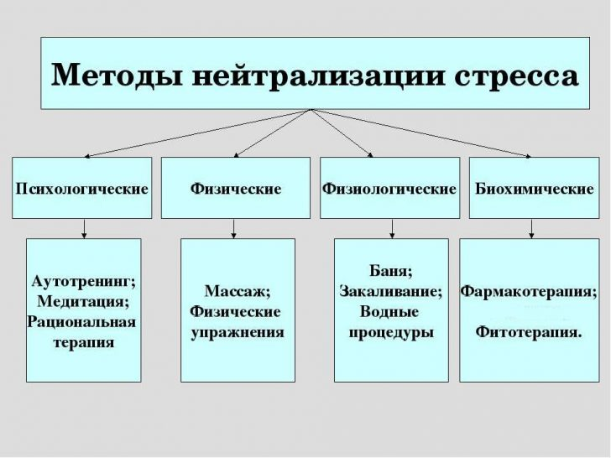

Slide 10
Вот несколько способов повысить стрессоустойчивость:
обратите внимание на возникшую проблему, не игнорируйте ее и не ждите, что она разрешится сама собой;
постарайтесь определить, что именно в ситуации вызывает стресс;
подумайте, что значит для Вас эта ситуация;
помните, что стресс можно уменьшить. Подумайте, как это можно сделать. Сделайте перерыв, смените обстановку, отвлекитесь на что-то.
научитесь контролировать собственные эмоции. Постарайтесь посмотреть на ситуацию со стороны – так ли она катастрофична, как кажется на первый взгляд? Поговорите о проблемной ситуации с близкими людьми, попросите о помощи и поддержке.
постарайтесь контролировать ваше физическое состояние. В трудной ситуации дышите глубоко и медленно, это нормализует сердечный ритм, сделайте несколько релаксационных упражнений, чтобы снять мышечное напряжение. Также не забывайте о регулярных занятиях спортом и правильном питании, постарайтесь снизить потребление никотина и кофеина и правильно чередуйте работу с отдыхом.
научитесь эффективно использовать Ваше время. Составляйте план дел на день, старайтесь ничего не оставлять на потом, выполнять все в срок.
будьте внимательны и терпеливы к себе.

Slide 11
Р

Slide 12
Стереограмма -
тренирует глазные мышцы,
укрепляет и продлевает остроту зрения

Slide 13
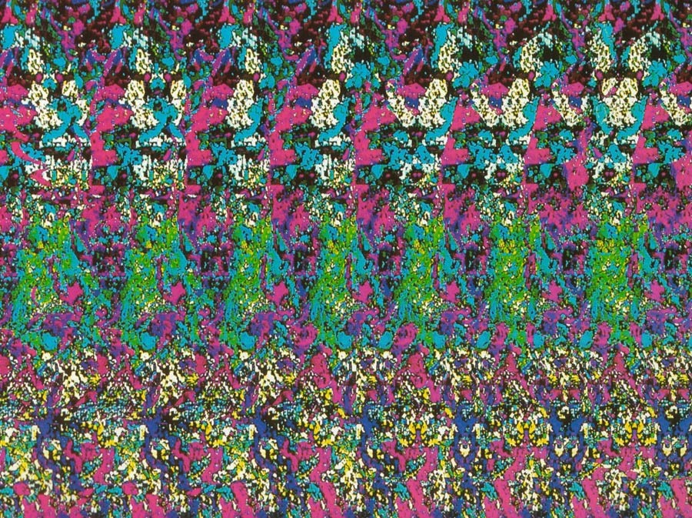

Slide 14
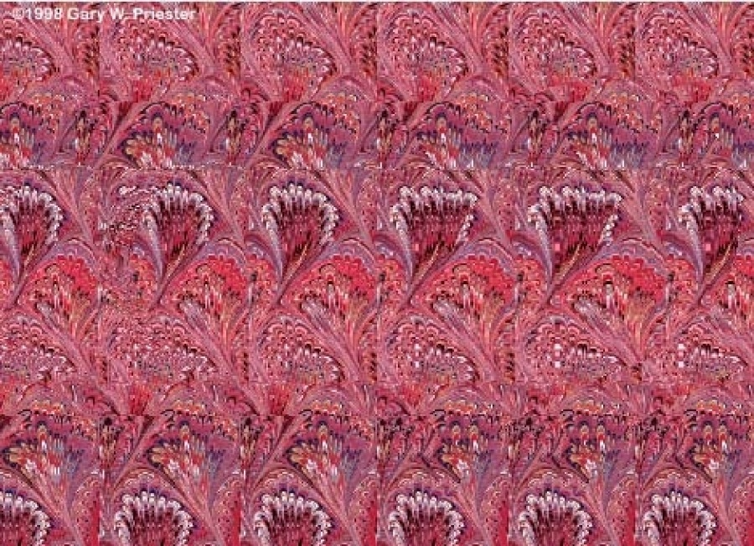

Slide 15


Slide 16

Учитесь управлять собой.
Во всем ищите добрые начала.
И, споря с трудною судьбой,
Умейте начинать сначала.
Споткнувшись, самому вставать,
В себе самом искать опору
При быстром продвиженье в гору
Друзей в пути не растерять…
Не злобствуйте, не исходите ядом,
Не радуйтесь чужой беде,
Ищите лишь добро везде,
Особенно упорно в тех, кто рядом.
Не умирайте, пока живы!
Поверьте, беды все уйдут:
Несчастья тоже устают,
И завтра будет день счастливый!

